Slide 1
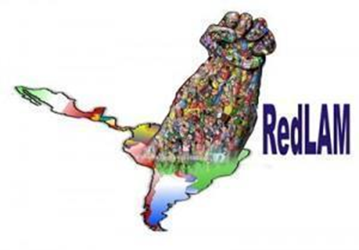
FORO INTERNACIONAL
ACCESO A MEDICAMENTOS
Y PROPIEDAD INTELECTUAL.
HEPATITIS “C” Y VIH.
Hepatitis “C” y el acceso a nuevos tratamientos;
La Barrera de la propiedad intelectual.
Francisco Rossi. frossi@ifarma.org

Slide 2
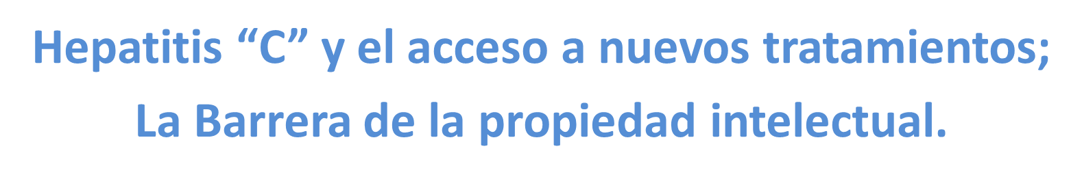
Enfermedad Infecciosa (No A No B).
Asociada a Transfusiones y uso de drogas
Asociada a VIH
Tratamiento de sostenimiento
De Alto costo: PEG Interferon + Rivabirina.

Slide 3
Revolución Terapéutica: Antivirales de acción Directa.
  Sofosbuvir Gilead - Daclastavir BMS
  Ledispavir Gilead
  Velpatasvir Gilead
VALEN UNA FORTUNA!!

Slide 4
Por qué tan caros?
Sofosbuvir entre US $ 900 y 90.000
El costo de producción es menor al 1% del precio. (Liverpool University: 100 -240)
Mercado de hasta 150 millones de personas.
Tratamiento curativo.
84 tabletas. 12 semanas. 3 meses.

Slide 5
PAIS | PERSONAS CON VHC
ARGENTINA | 743.750
BRASIL | 2.609.670
COLOMBIA | 425.191
COSTA RICA | 32.453
ECUADOR | 195.605
EL SALVADOR | 164.689
MEXICO | 1.106.450
PANAMA | 22.500
PARAGUAY | 76.162
PERU | 284.100
Rep. DOMINICANA | 66.713
VENEZUELA | 272.976

Slide 6
PAIS | PERSONAS CON VHC | US $ 7.000 | US $ 200
ARGENTINA | 74,375 | 520,625,000 | 14,875,000
BRASIL | 260,967 | 1,826,769,000 | 52,193,400
COLOMBIA | 425,191 | 2,976,337,000 | 85,038,200
COSTA RICA | 32,453 | 227,171,000 | 6,490,600
ECUADOR | 195,605 | 1,369,235,000 | 39,121,000
EL SALVADOR | 164,689 | 1,152,823,000 | 32,937,800
MEXICO | 1,106,450 | 7,745,150,000 | 221,290,000
PARAGUAY | 76,162 | 533,134,000 | 15,232,400
PERU | 284,100 | 1,988,700,000 | 56,820,000
Rep. DOMINICANA | 66,713 | 466,991,000 | 13,342,600
VENEZUELA | 272,976 | 1,910,832,000 | 54,595,200

Slide 7
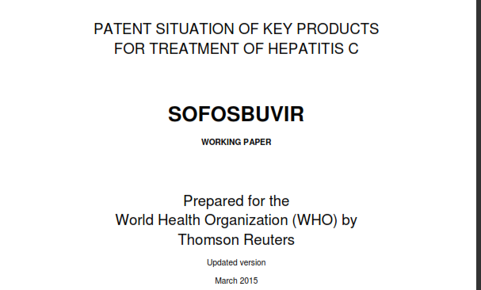

Slide 8
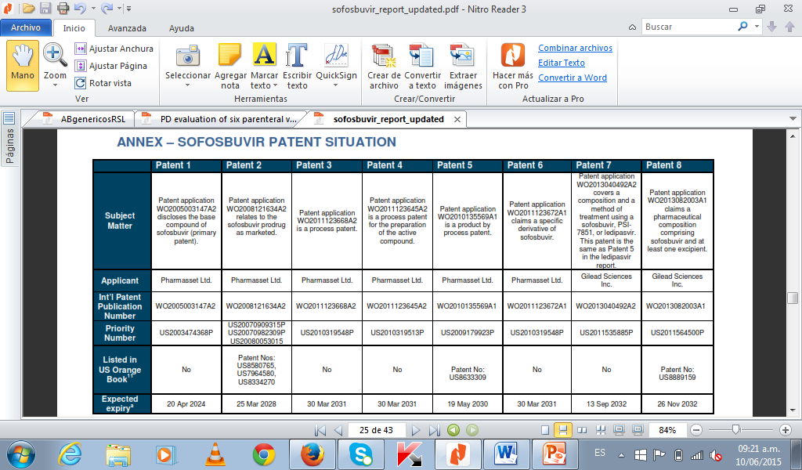
Patentes Sofosbuvir : 21 OMS.

Slide 9
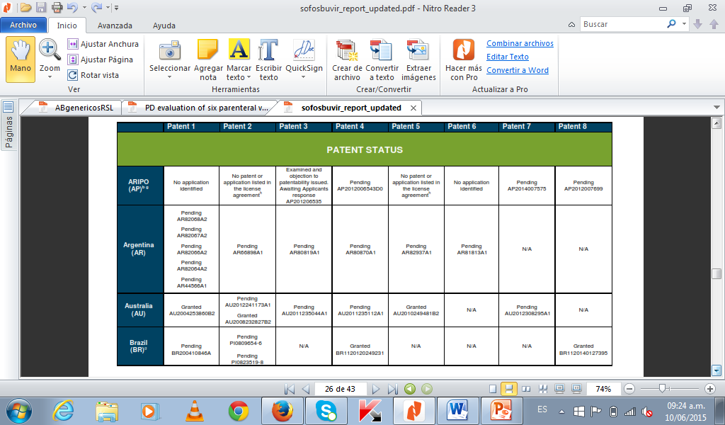

Slide 10
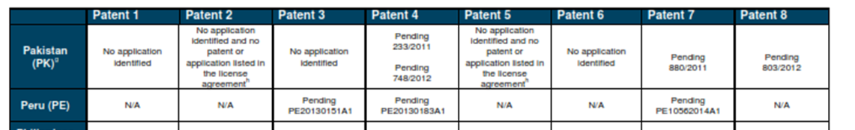

Slide 11
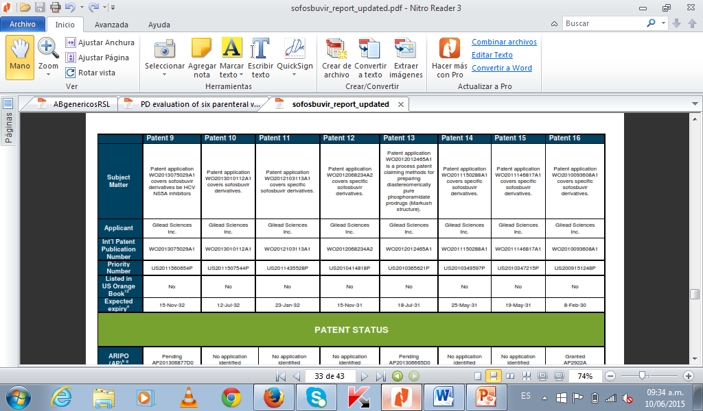

Slide 12
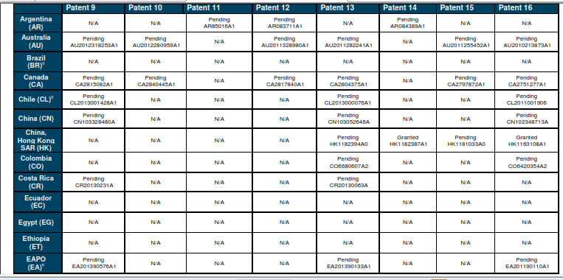

Slide 13
Que hacer?
Oposiciones a las solicitudes.
  Argentina, Brasil.
Licencias Voluntarias MPP.
  Países excluidos.
Licencias Obligatorias.
Disponibilidad:
  Producción Pública Local
  Magistrales

Slide 14
Muchas Gracias

